Slide 1
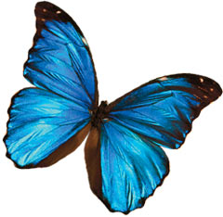
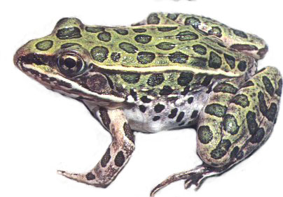
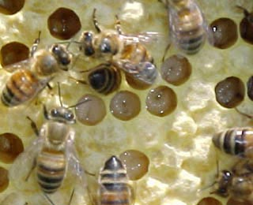
KELEBEĞİN , KURBAĞANIN
VE ARININ YAŞAM DÖNGÜLERİ
Hazırlayan: SELÇUK KARPUZ

Slide 2
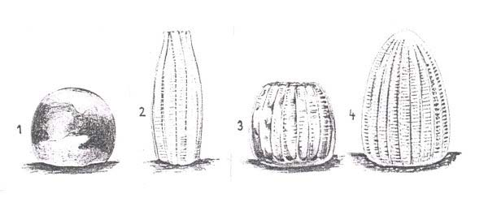
KELEBEĞİN YAŞAM DÖNGÜSÜ
Yumurta evresi: Dişi kelebek, yumurtalarını bitkilerin gövde veya yaprakları üzerine bırakır. Boyları 1-2 mm
Bir yumurtanın normal koşullarda olgunlaşıp çatlama süresi 6-14 gündür

Slide 3
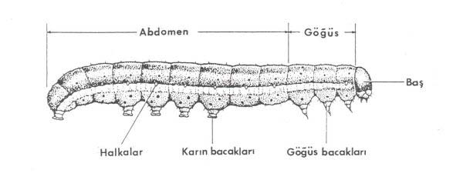
Larva evresi: Yumurtalar çatlayınca içlerinden 2-3 mm. Boyunda tırtıllar çıkar ve böylece kelebeğin larva dönemi başlar. Önce, çıktıkları yumurtanın kabuğunu ve sonra üzerinde bulundukları bitkinin yapraklarını yiyerek beslenir

Slide 4
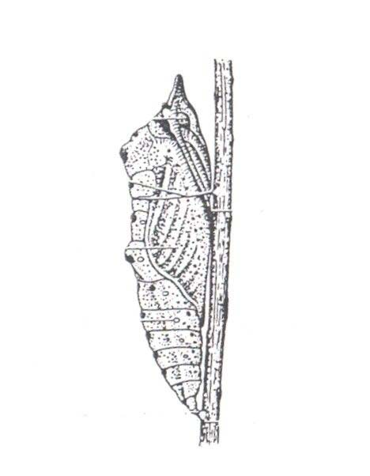
Pupa evresi: Larva evresini tamamlamış olan tırtıl, bitkiyi terk eder; ağaç gövdeleri, taş aralıkları, saçak altları veya evlerin içlerine girerek emin bir yerde pupa evresine geçer.

Slide 5
Kelebek evresi: Pupa evresinin sonunda, pupanın derisi gövde veya kanatların çevresinden yırtılarak, kelebek dışarıya çıkar. Kanatlar gövdeye yapışık ve bir kıvırcık salata yaprağı gibi buruşuk görünümdedir. Hayvan hemen pompalama hareketine geçerek kanatlara hava ve kan pompalar, kanatlar yavaş yavaş gerilip büyüyerek 20-30 dakikada, bildiğimiz kelebek formunu alır ve artık uçmaya hazırdır

Slide 6
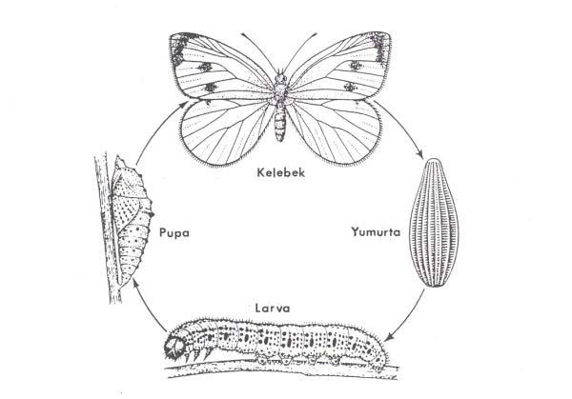

Slide 7
Kurbağanın yaşam döngüsü

Slide 9
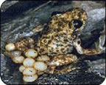

Slide 10
Bir kurbağa yavrusu

Slide 11
Kuyruk kaybolarak

Slide 12
Erişkin kurbağa oluşur.

Slide 13
ARININ YAŞAM DÖNGÜSÜ

Slide 14
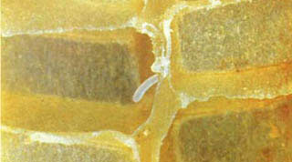
Ana arı tarafından petek gözlerine bırakılan yumurta iğne ucu kadar küçük, hafifçe kıvrık ve beyaz renklidir. Hücrenin dibinde yapışık olarak üç gün boyunca durumunu korur

Slide 15
Üçüncü günü yumurtalar çatlayarak küçük bir kurtçuk olan larva haline dönüşür.
Larva ilk üç gün arı sütüyle daha sonraki üç gün ise bal ve polen ile beslenir. Dokuzuncu gün larvanın bulunduğu petek gözü bal ve polen ile doldurularak kapatılır.

Slide 16
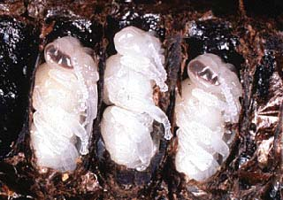
Larva artık pupa aşamasına geçmiştir.

Slide 17
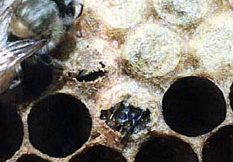
Pupa aşamasında değişim geçiren arı bu aşamayı yaklaşık 12 günde tamamlayıp hücre kapağını kemirerek dışarı çıkar.

